Slide 1
Bilan marqeurs tumereaux
Supervisé par:
Dr Mondher Belhaj
Présenté par:
Atoui dhia eddine G12

Slide 2


plan
1
2
3
4
5
Définition des marqueurs tumoraux
Objectif d’examen biologique du tumeur
Les marqueurs tumoraux et pathologie associées
Les examens biologique du tumeur
Conclusion

Slide 3
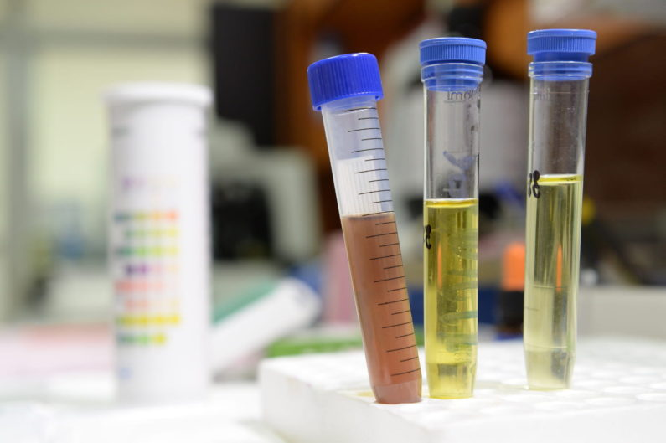
Définition des marqueurs tumoraux
Un marqueur tumoral est une substance fabriquée par les cellules cancéreuses ou les cellules normales en réaction au cancer.

Slide 4
Les marqueurs tumoraux se trouvent en faible concentration dans le sang de la plupart des gens, mais la quantité de chacune de ces substances peut augmenter, parfois de beaucoup, quand le cancer est présent dans le corps.

Slide 5
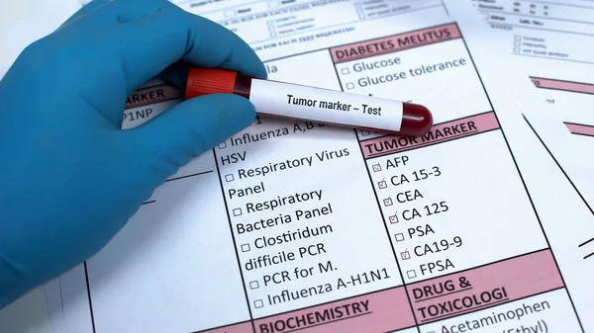
Certains marqueurs tumoraux sont spécifiques à un seul type de cancer, alors que d’autres peuvent être présents dans de nombreux types différents de cancer.

Slide 6
Objectif d’examen biologique du tumeur
Les examens de diagnostic du cancer ont pour objectif de confirmer la présence de la maladie chez un patient présentant des symptômes évocateurs ou un résultat positif à un test de dépistage

Slide 7
Un bilan sanguin et/ou urinaire complète ce premier bilan. Il permet de mesurer des paramètres relatifs à l’état de santé général du patient, et de doser d’éventuels marqueurs tumoraux pouvant être utiles au diagnostic et/ou au suivi de certains cancers.
Ces marqueurs sont généralement des molécules formées en petites quantités par des cellules normales mais qui se retrouvent produites en excès par les cellules tumorales. Une fois passés dans la circulation sanguine ou dans les urines, ces marqueurs peuvent être dosés : leur concentration est généralement dépendante du nombre de cellules cancéreuses.

Slide 8
Les examens biologiques:
sont réalisés sur des liquides ou tissus du corps au moyen de plusieurs techniques de prélèvement: prise de sang, ponction, biopsie, etc. Selon leur nature, ils sont effectués par les infirmières ou les médecins sur la base de procédures définies dans les services.

Slide 9
La numération des cellules du sang (appelée aussi formule sanguine). Elle mesure le nombre de globules rouges, globules blancs et plaquettes. Une variation du nombre d’un des types de cellules peut indiquer une anémie, un risque accru d’infection, un processus infectieux en cours, un risque d’hémorragie. Le dosage des constituants du sang, de l’urine et des autres liquides. Il s’agit par exemple de la mesure des électrolytes, des enzymes, des lipides qui permettent d’évaluer le fonctionnement de plusieurs organes (foie, reins, etc.) Les analyses microbiologiques. Elles détectent la présence et les caractéristiques de bactéries, virus ou autres micro-organismes lors d’un processus infectieux.

Slide 10
conclusion
Le dosage des marqueurs tumoraux permet d'identifier dans le sang, les urines ou certains tissus de l'organisme, différentes substances pouvant indiquer la présence d'un cancer.

Slide 11


Slide 12
MERCI POUR VOTRE ATTENTION

